Slide 1

Analysez les ventes d'une librairie avec R
Mohamad ALI

Slide 2
L’entreprise Lapage était originellement une librairie physique avec plusieurs points de vente. Mais devant le succès de certains de ses produits et l’engouement de ses clients, elle a décidé depuis 2 ans d’ouvrir un site de vente en ligne.
Notre mission; faire le point sur les différents indicateurs et chiffres clés de l’entreprise par
Une analyse des différents indicateurs de vente.
Une analyse plus ciblée sur les clients : l’objectif est de comprendre le comportement de nos clients en ligne, pour pouvoir ensuite comparer avec la connaissance acquise via nos librairies physiques.

Slide 3
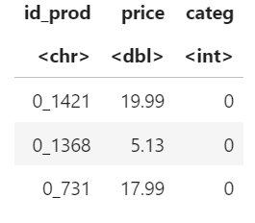
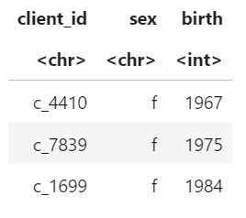
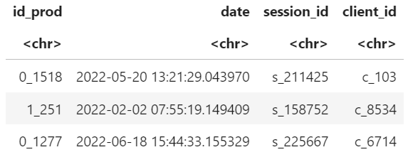
Descriptions des données sources
Les Produits
3287 produits en 3 catégories :
Categ 0 = 2039 (70%)
Categ 1 = 739 (%)
Categ 2 = 239 (%)
prix plus élevé : 300€
prix le plus bas : 0,62 €
prix moyen : 17,45 €
Les Clients
8623 Clients dont :
52% Femme
48% Homme
Le plus âgé 94 ans
Le plus jeune 19 ans
Les Transactions
680 000 Transactions

Slide 4
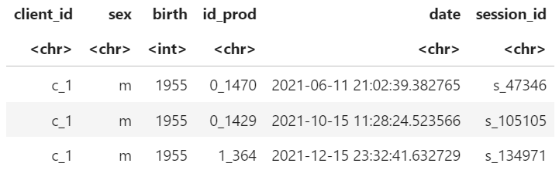
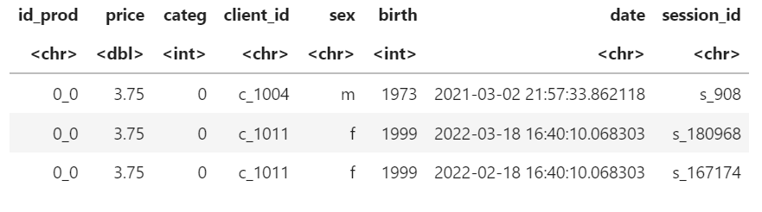
Fusionner les données & Traiter les erreurs
price
221
1er : Fusionner Clients et Transactions par variable : client_id
2eme: Fusionner Transactions_Clients et Produits par variable : id_prod
Valeurs manquantes NA
Remplacer 221 lignes de price par le prix moyen de categ 0
Supprimer 21 lignes de client_id (Clients inactifs)
Valeurs <0
Supprimer 221 lignes de price.
Notes:
Pour construire la base de données de ce travail, nous allons proceder aux jointures: Une première jointure sera faite entre le fichier de transaction et le fichier de produits sur la clé id_product afin d'avoir pour chaque session: les produits achetés, les prix, la catégorie et le client concerné. Par la suite une seconde jointure sera faite avec le fichier costumer pour ajouter les caractéristique des clients au fichier precedent

Slide 5
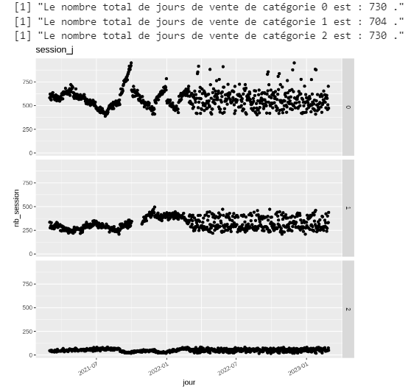
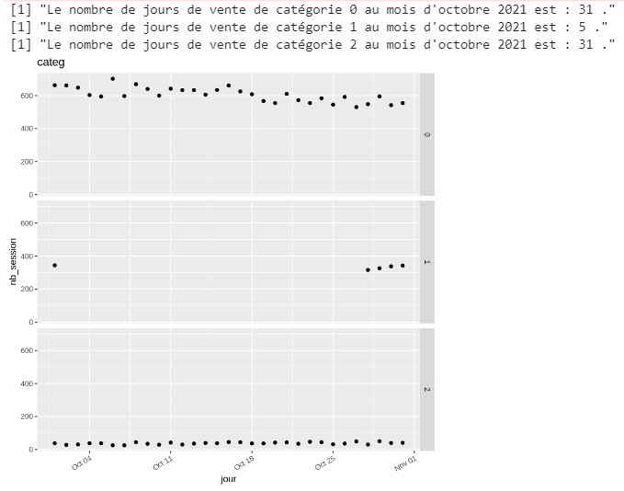
Détecter un trou dans les données
Un trou a été découvert en octobre (entre 2 et 27 octobre 2021) concernant les produits du categ 1.

Slide 6
Analyse des données
1.Demandes d’Antoine

Slide 7
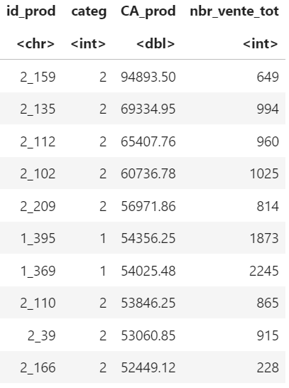
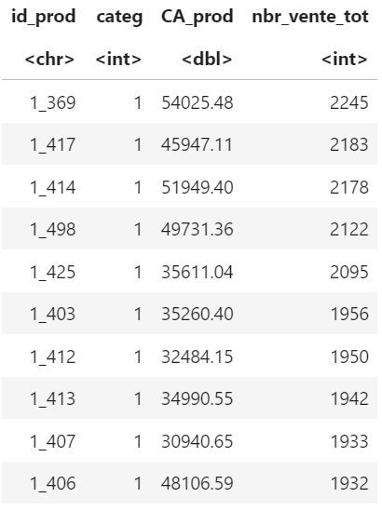
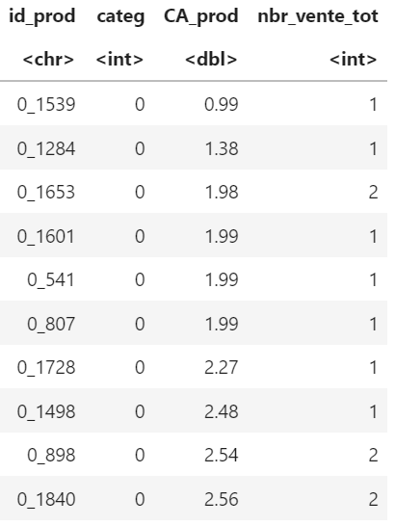
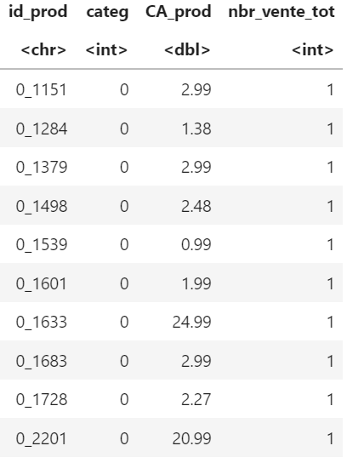
Zoom sur les références, les tops et les flops, la répartition par catégorie
Les tops 10 produits
Les flops 10 produits
Notes:
Les 10 produits avec le plus gros chiffre d'affaires appartiennent à la catégorie 1 et 2.
La catégorie 1 compte plus de ventes.

Slide 8
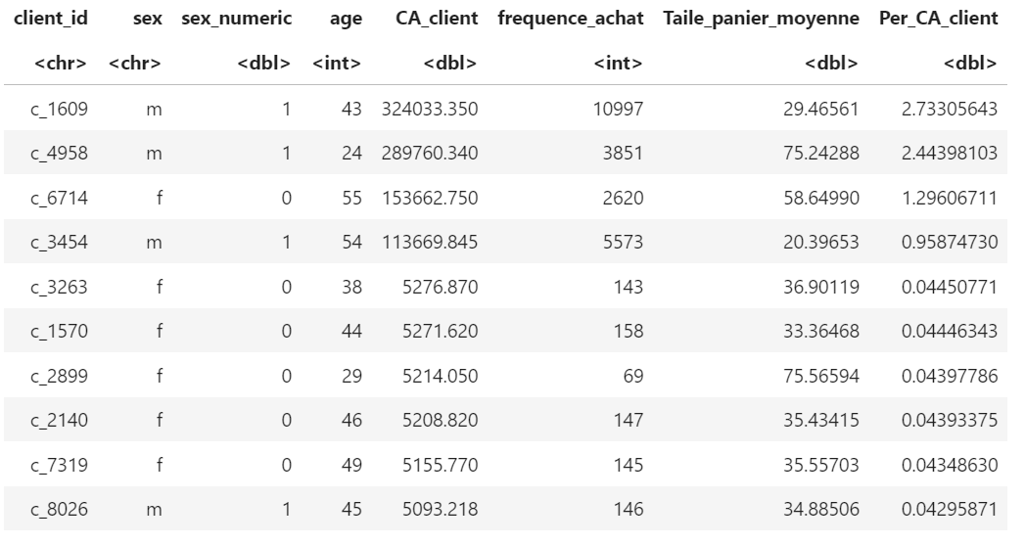
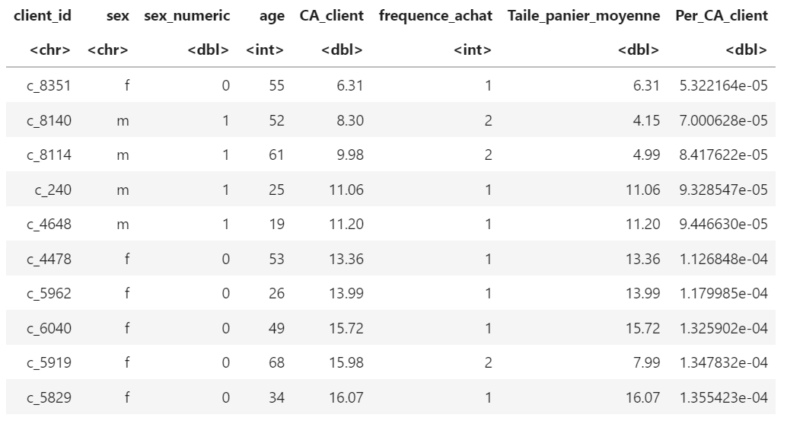
Zoom sur les références, les tops et les flops, la répartition par catégorie
Les tops 10 clients du chiffre d'affaires
Les flops 10 clients du chiffre d'affaires
Notes:
4 clients qui se détachent du lot. Leur nombre d'achats est largement plus élevé que celui des autres clients : on a sûrement affaire à des clients VIP.

Slide 9
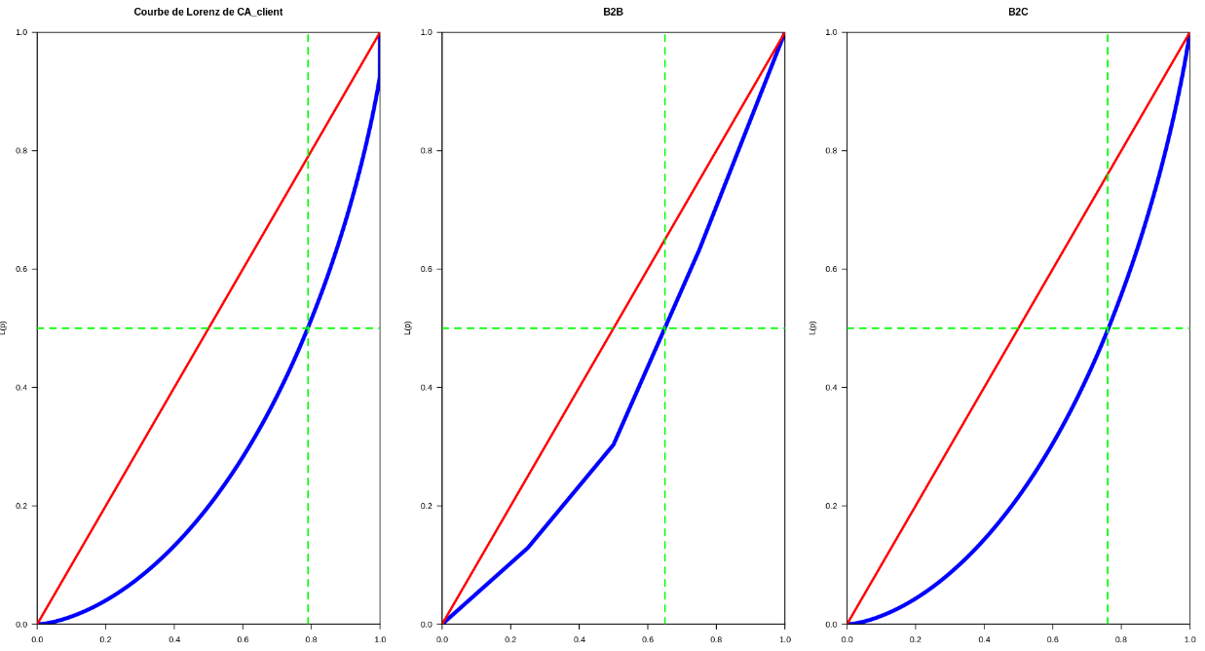
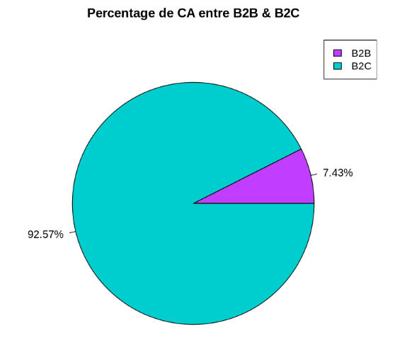
Différents indicateurs et graphiques autour du chiffre d'affaires.
Le chiffre d'affaire totale est :
11 856 080 € dont :
B2B est : 881 126 €
B2C est : 10 974 953 €
L’indice de Gini est :
Totale = 0.446 => la distribution des CA est relativement inégale.
B2B = 0.218 => la distribution des CA est relativement équitable.
B2C = 0.403 => la distribution des CA est relativement inégale.
Notes:
Nous constatons une inégalité du chiffre d'affaires confirmer par la courbe de Lorenz avec une indice de Gini de 0.44
l’indice de Gini de 0.447 indique une distribution relativement inégale des chiffres d’affaires des clients.
Nous constatons une inégalité du chiffre d'affaires confirmer par lacourbe de Lorenz avec une indice de Gini de 0.446
la distribution des CA est relativement inégale.
la distribution des chiffres d’affaires de vos clients est relativement inégale.
Je suis désolé pour la confusion. Vous avez raison, l’indice de Gini pour la variable CA_client est de 0.218. Cela signifie que la distribution des chiffres d’affaires de vos clients est relativement équitable.

Slide 10
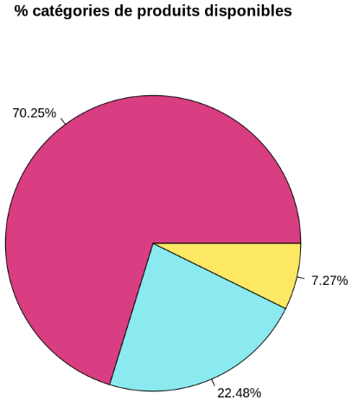
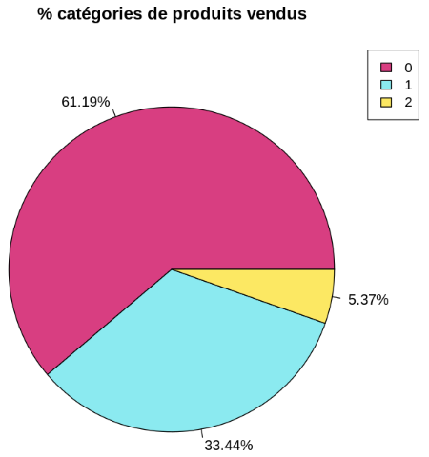
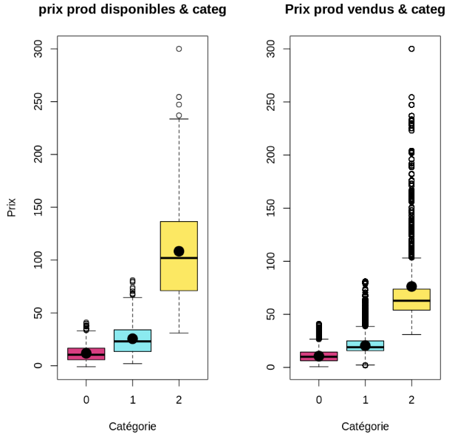
Distribution des ventes par catégorie
Notes:
La distribution des prix au sein de chacune des catégories n'est pas symétrique puisqu'elle ne présente pas la même forme de part et d’autre du centre de la distribution. Nous avons presque une égalité entre la Moyenne et la Médiane, mais le Mode est à chaque fois plus éloigné.
Les 3 catégories n'ont pas les mêmes types (ou gamme)de produits. La catégorie 2 par exemple a un prix moyen proche des 60€ avec des outliers en queue de distribution jusqu'à 300€.
Le nombre total des produits présents en :
Catégorie 0 est : 2309
Catégorie 1 est : 739
Catégorie 2 est : 239
La catégorie 0 représente 61% des ventes, la catégorie 2 et 1 seulement 5% et 34%.
Nous remarquons que les catégories 2 et 1 sont plus chères que la
catégorie 0.

Slide 11
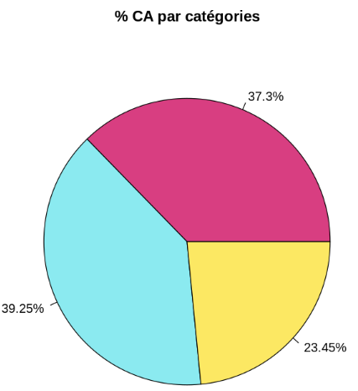
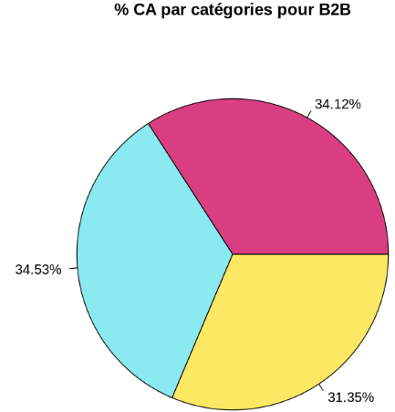
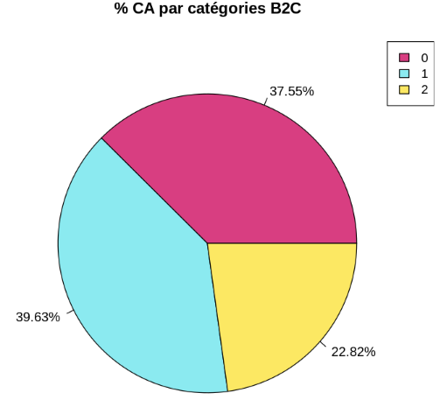
Différents indicateurs et graphiques autour du chiffre d'affaires.
Notes:
La catégorie 0 malgré un grand nombre de ventes (61%), ne représente qu'un tiers du chiffre d'affaires contrairement à la catégorie 1 qui représente 39% du chiffre d'affaires pour une volume de ventes de 34%.
Malgré tout, nous remarquons que les catégories 1 et 2 ont une influence sur le chiffre d'affaires annuel.
Cette première analyse nous permet de dire que le chiffre d'affaires est corrélé à la catégorie de livre.

Slide 12
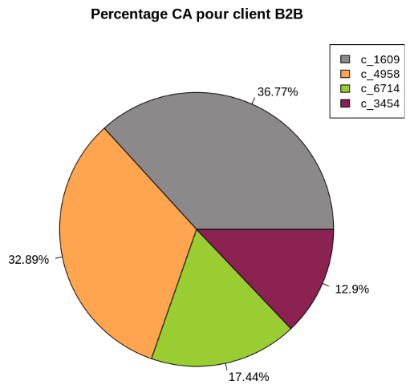
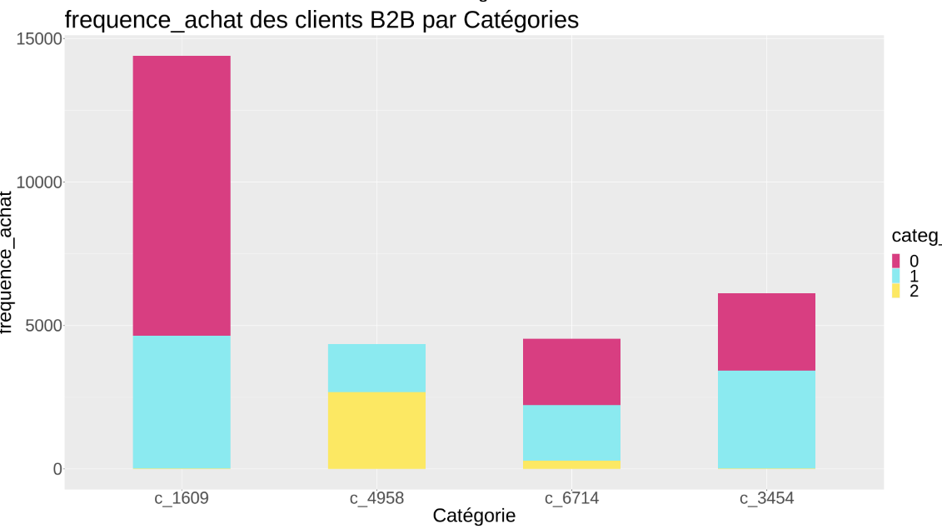
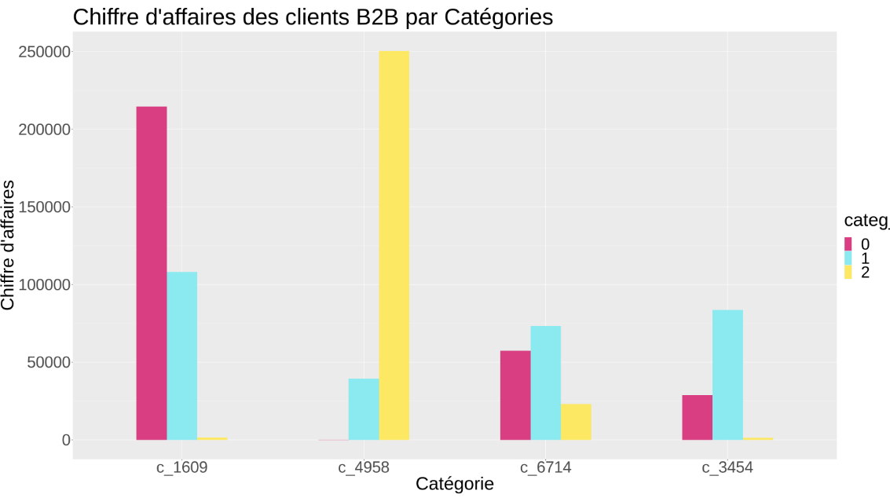
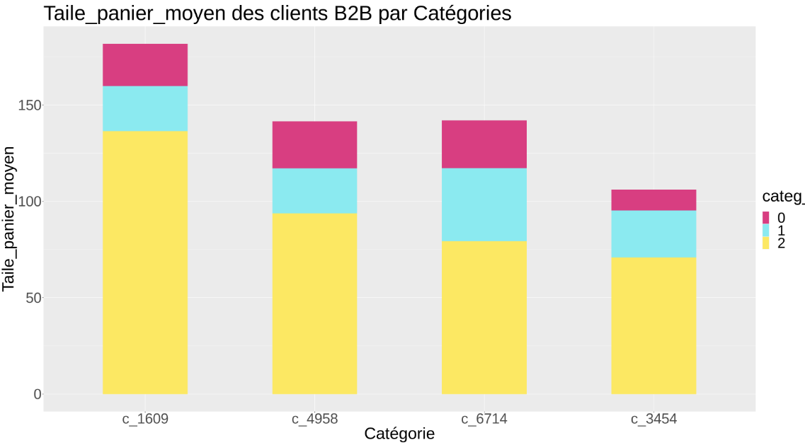
Différents indicateurs et graphiques autour du chiffre d'affaires_B2B

Slide 13
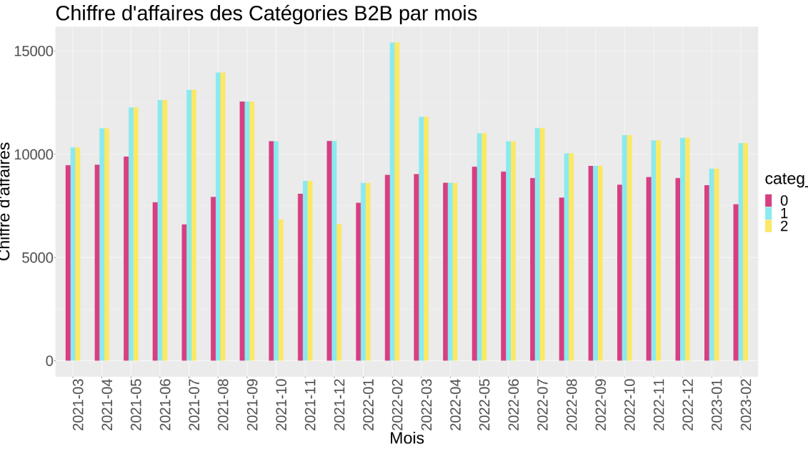
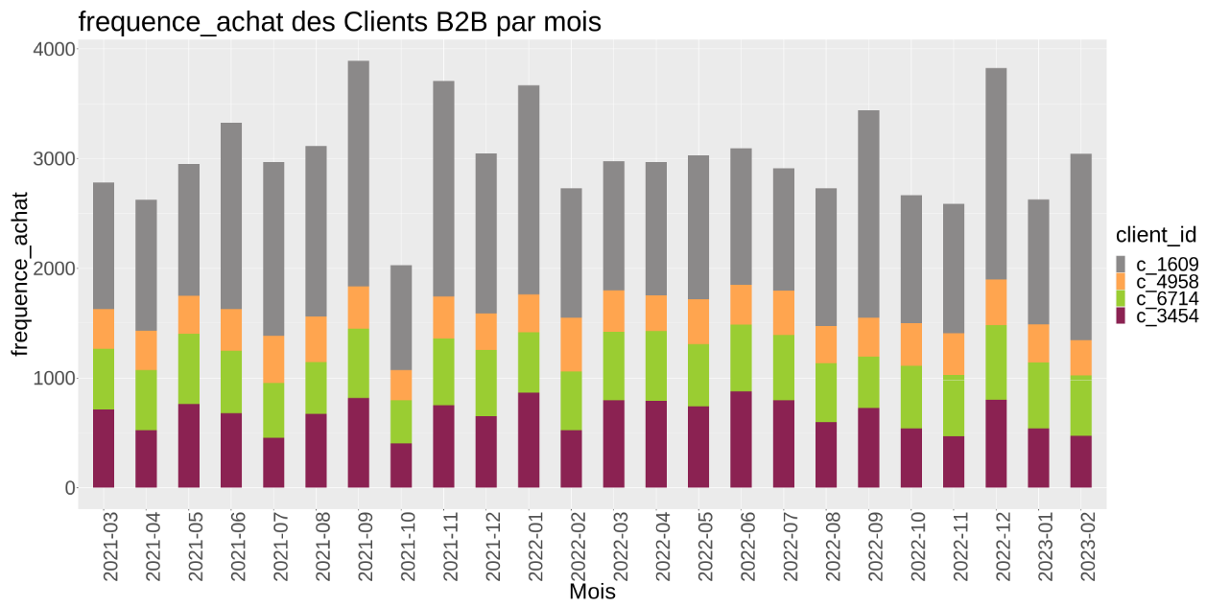
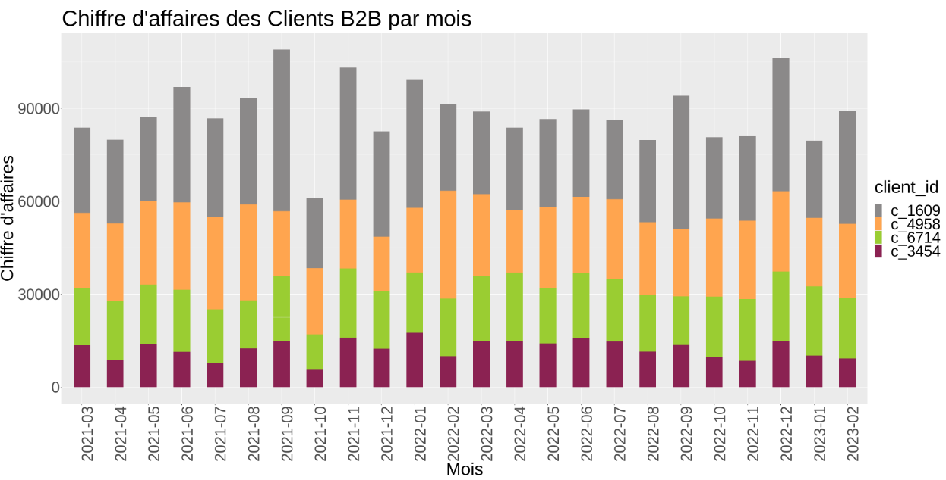
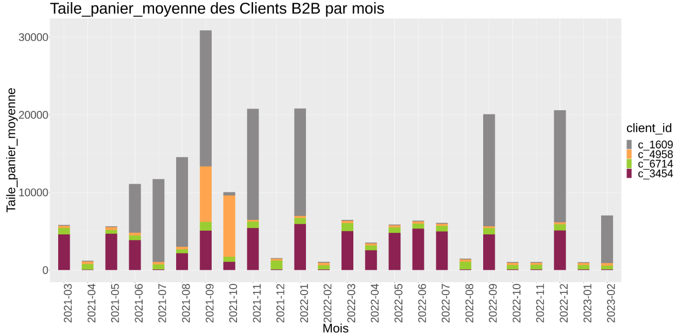
Différents indicateurs et graphiques autour du chiffre d'affaires_B2B

Slide 14
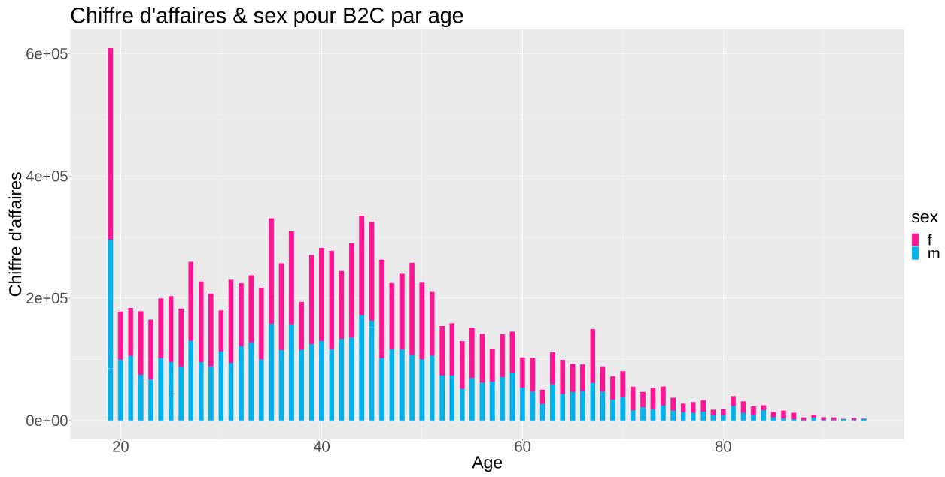
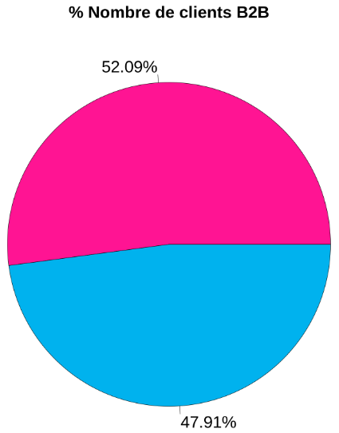
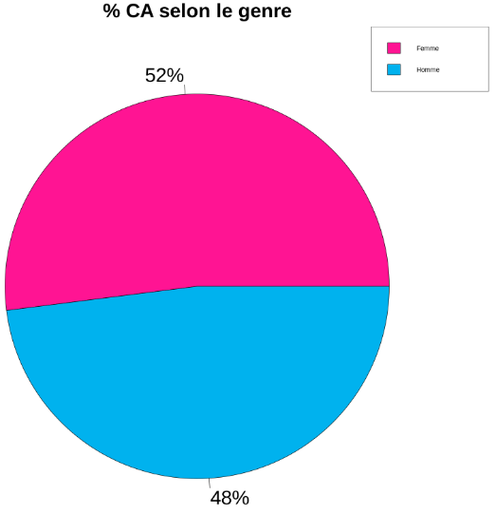
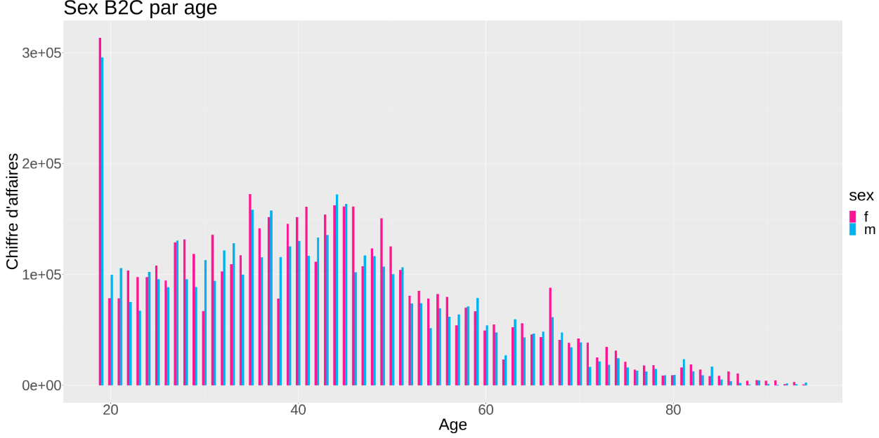
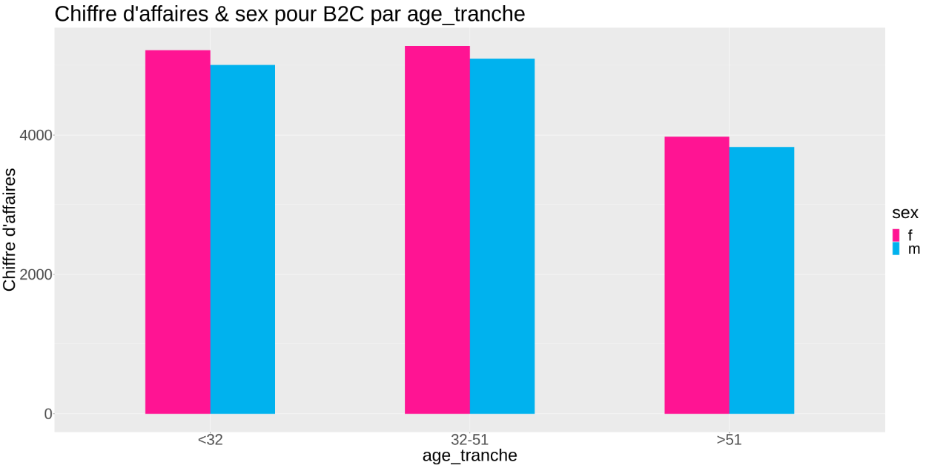
Différents indicateurs et graphiques autour du chiffre d'affaires_B2C
Notes:
1-Test du Khi-Deux pour B2C¶
Le test du Khi-2 (ou Chi-2) Pour tester le lien entre deux variables qualitatives on utilise le test du Khi-2 (test paramétrique), ou, si les conditions du diagnostic de régression ne sont pas remplies, on utilise le test exact de Fisher (test non-paramétrique). Ces deux tests sont pratique pour comparer des pourcentages.
Condition de validité du Khi-2 Les valeurs de toutes les cases du tableau des effectifs doivent être supérieur à 5 Les pourcentages ne sont pas trop proche de zéro ou de 100% Existe-t’il un lien entre les variables categ & sex ?

Slide 15
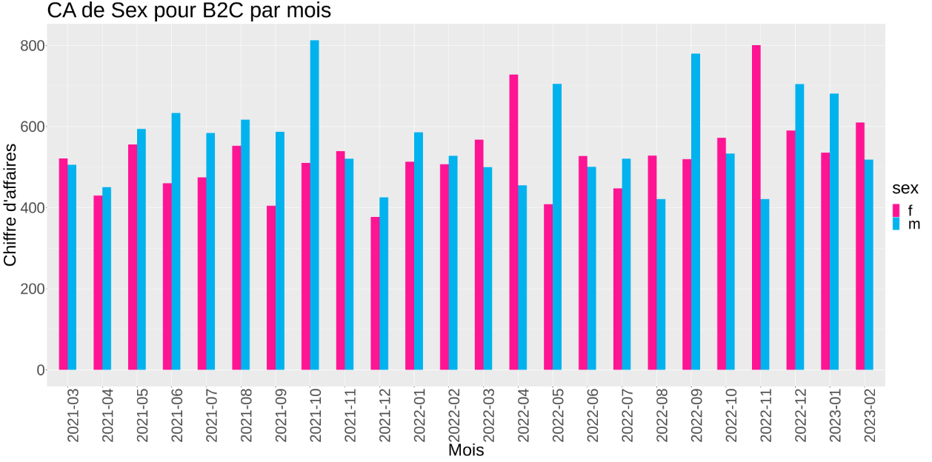
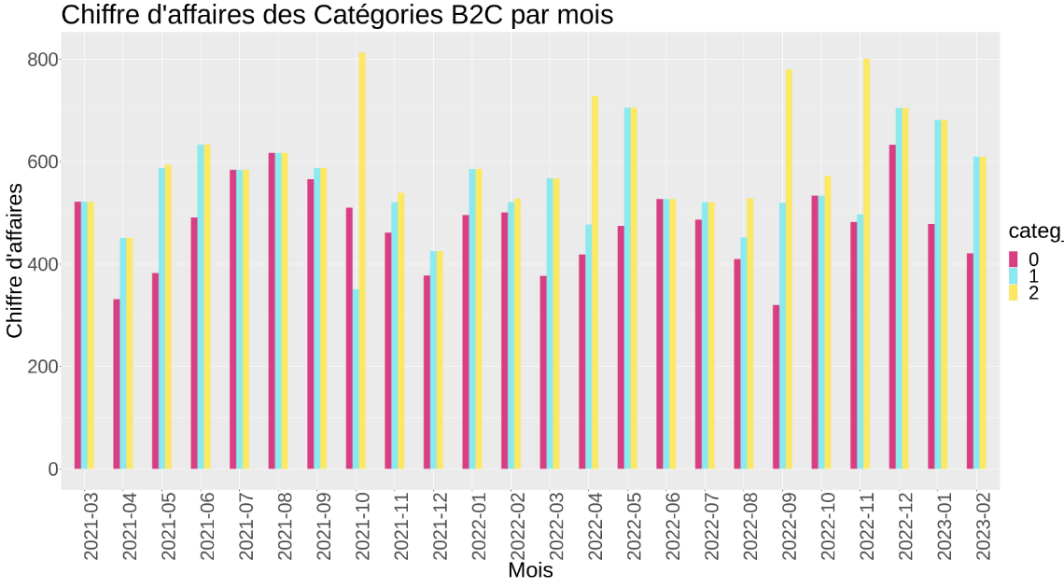
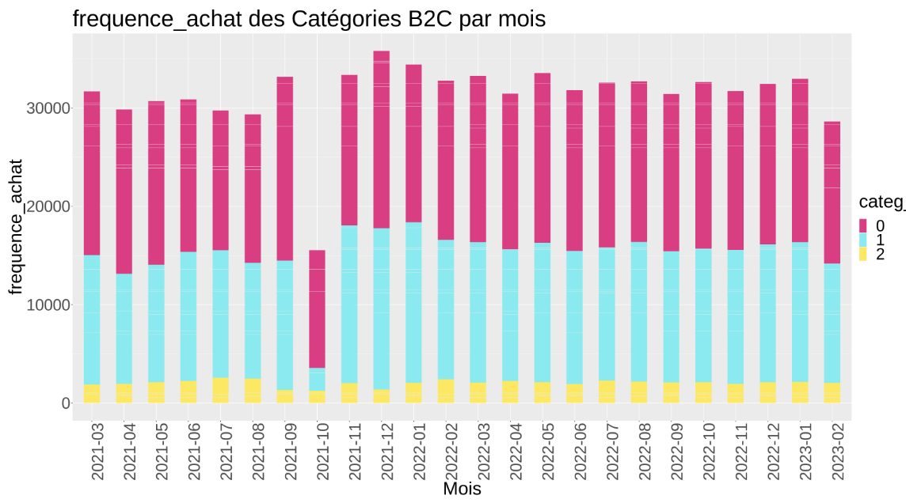
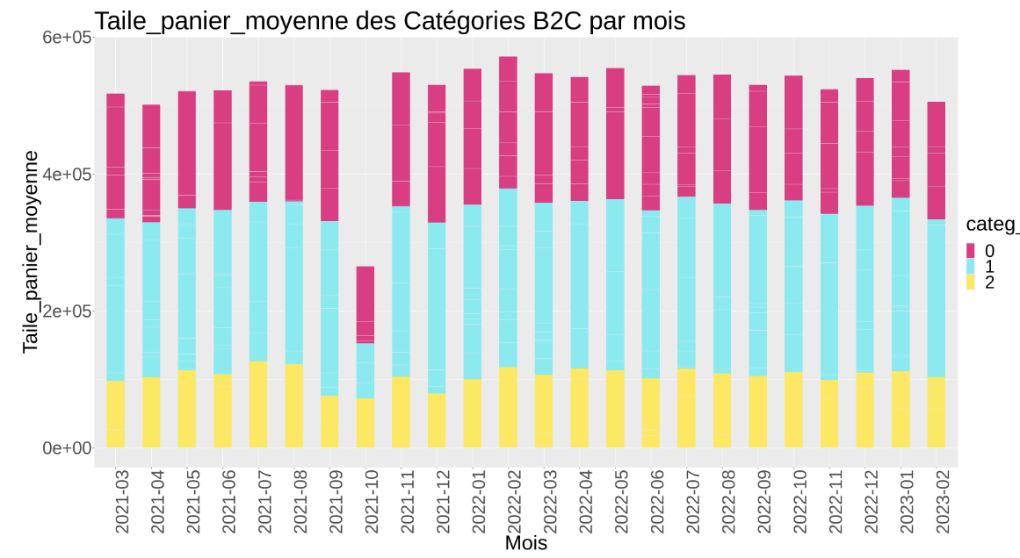
Différents indicateurs et graphiques autour du chiffre d'affaires_B2C

Slide 16
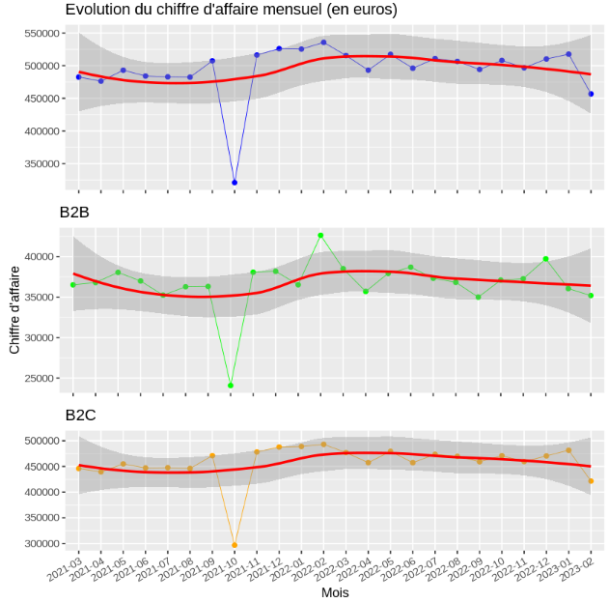
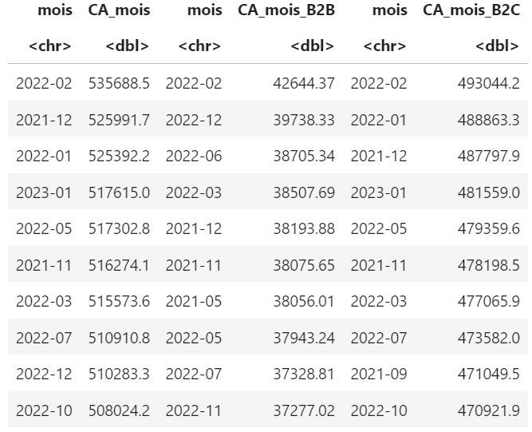
Evolution dans le temps et mettre en place une décomposition en moyenne mobile (par mois)

Slide 17
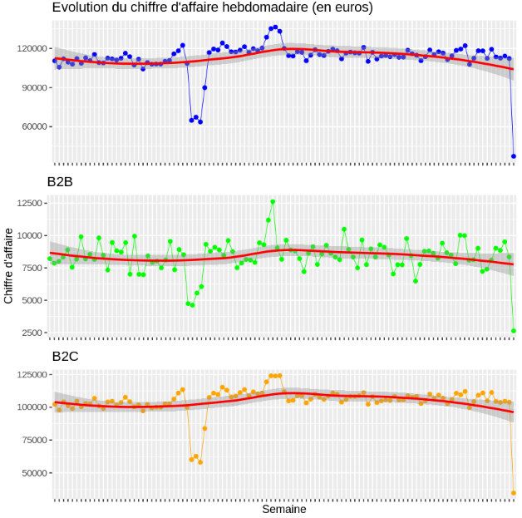
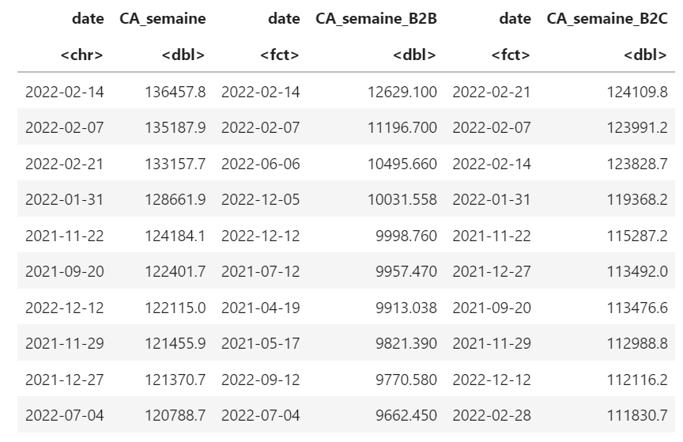
2.Evolution dans le temps et mettre en place une décomposition en moyenne mobile (par semaine)

Slide 18
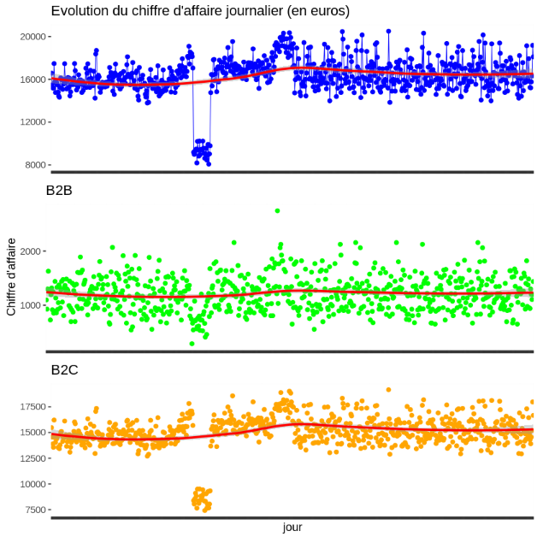
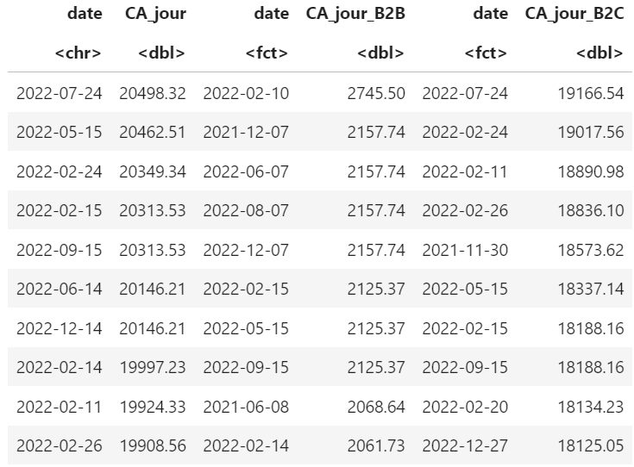
2.Evolution dans le temps et mettre en place une décomposition en moyenne mobile (par jour)

Slide 19
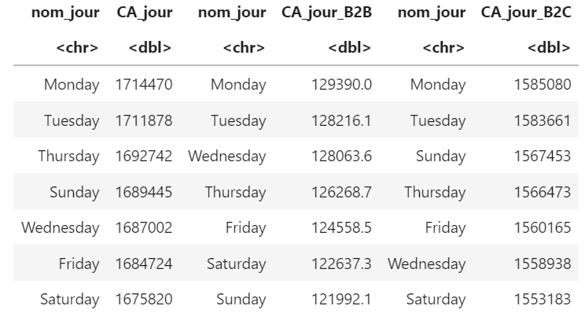
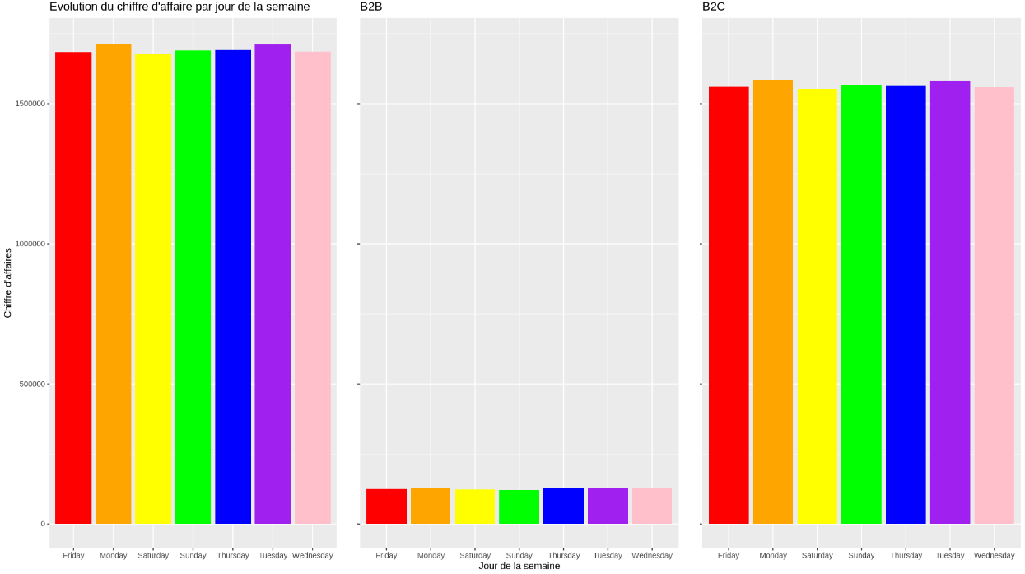
2.Evolution dans le temps et mettre en place une décomposition en moyenne mobile (jour par semaine)

Slide 20
Analyse des données
2.Demandes de Julie
Testes Statistiques

Slide 21
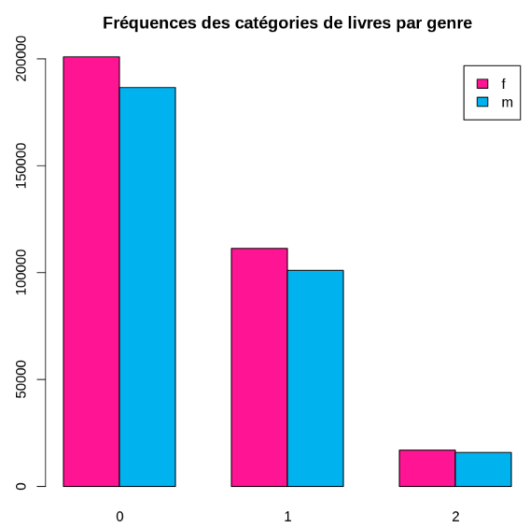
1. le lien entre le genre d’un client et les catégories des livres achetés (Test du Khi-Deux)
Pour tester le lien entre deux variables catégorielles (qualitatives)
Hypothèses :
H0: Les variables sont indépendantes (P>0,05).
H1: Les variables ne sont pas indépendantes (P<0,05).
Dans notre résultat :
p = 4,108e-05 < 0,05 => H1 (rejeter l’hypothèse nulle d’indépendance)
Il existe une association significative entre les variables categ et sex.
Les 2 variables ne sont pas indépendantes
Notes:
1-Test du Khi-Deux pour B2C¶
Le test du Khi-2 (ou Chi-2) Pour tester le lien entre deux variables qualitatives on utilise le test du Khi-2 (test paramétrique), ou, si les conditions du diagnostic de régression ne sont pas remplies, on utilise le test exact de Fisher (test non-paramétrique). Ces deux tests sont pratique pour comparer des pourcentages.
Condition de validité du Khi-2 Les valeurs de toutes les cases du tableau des effectifs doivent être supérieur à 5 Les pourcentages ne sont pas trop proche de zéro ou de 100% Existe-t’il un lien entre les variables categ & sex ?
La statistique du khi-deux est particulièrement adaptée pour les observations qualitatives (2 variables qualitatives)
Hypothèses :
H0 = les 2 variables ne sont pas corrélées
H1 = les 2 variables sont corrélées
Seuil de test fixé à 5%
Pearson's Chi-squared test data: Transactions_Produits_Clients_B2C$sex and Transactions_Produits_Clients_B2C$categ X-squared = 20.2, df = 2, p-value = 4.108e-05
Pour B2C, le test Khi2 a donné une statistique X² de 20,2 avec 2 degrés de liberté et une p-value très faible (4,108e-05). Avec un seuil de signification de 0,05, on peut donc conclure que l'association entre les variables sex et categ est statistiquement significative. Les différences entre les dénombrements observés et attendus ont contribué à cette conclusion.
Le test de Chi-carré de Pearson est utilisé pour déterminer si deux variables catégorielles sont indépendantes ou non.
Le test du Khi-2 (ou Chi-2) pour tester le lien entre deux variables qualitatives
Hypothèses :
H0: Les variables catégorielles sont indépendantes (P>0,05).
H1: Les variables catégorielles ne sont pas indépendantes (P<0,05).
Le résultat du test est un X-carré de 20.2 avec 2 degrés de liberté et une valeur p de 4.108e-051.
La valeur p de 4.108e-051 est extrêmement faible, ce qui signifie que l’écart observé n’est pas dû au hasard. Nous pouvons donc rejeter l’hypothèse nulle et conclure que les variables catégorielles ne sont pas indépendantes.
Les variables sex et categ ne sont pas indépendantes l’une de l’autre.
X-squared = 20.2, df = 2, p-value = 4.108e-05
Les variables sex et categ ne sont pas indépendantes l’une de l’autre.

Slide 22
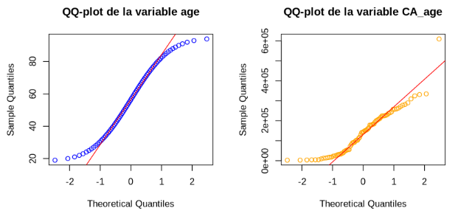
2.Le lien entre l'âge des clients et le montant total des achats
1.Le test de Shapiro-Wilk
Utilisé pour vérifier si une variable suit une distribution normale.
Hypothèses :
H0 (P>0,05): Une variable suit une distribution normale.
H1 (P<0,05): Une variable ne suit pas une distribution normale.
Dans notre résultat
age : 0.008753 < 0,05 => ne suit pas une distribution normale.
CA_age : 6.049e-05 < 0,05 =>ne suit pas une distribution normale .
Cela signifie que les corrélations de Spearman ou de Kendall doivent être utilisées pour mesurer la relation monotone entre “age”et “CA_age”.
Notes:
En d'autres termes, il y a une tendance à ce que les valeurs de `CA` diminuent lorsque les valeurs d'`age` augmentent, et vice versa.
Cependant, la relation n'est pas très forte, car le coefficient est plus proche de 0 que de -1.
Dans votre cas, un coefficient de corrélation de Spearman de -0.1851019 entre les variables Age et CA indique une corrélation négative faible. Cela signifie que lorsque la valeur de l’une des variables augmente, la valeur de l’autre variable diminue légèrement. Cependant, la corrélation est faible, ce qui suggère qu’il n’y a pas de relation forte entre les deux variables
L'hypothèse nulle de la corrélation de Spearman est que les deux variables sont indépendantes.
Si le coefficient de corrélation de Spearman est significativement différent de zéro, cela suggère que les deux variables sont liées d'une manière ou d'une autre.

Slide 23
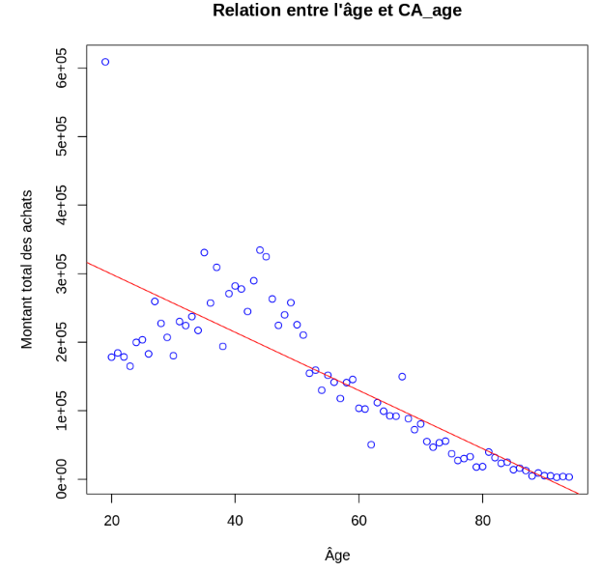
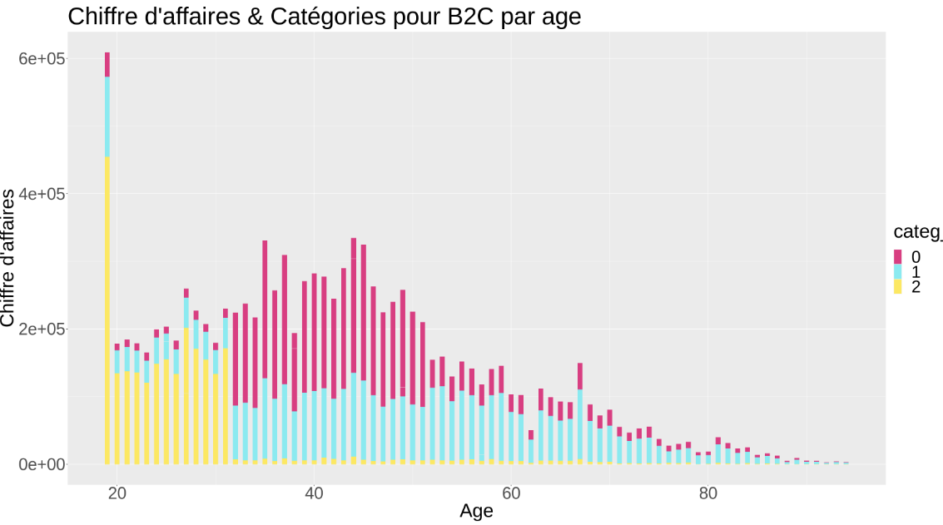
2.Le lien entre l'âge des clients et le montant total des achats
2.les corrélations de Spearman
Mesure de corrélation non paramétrique qui évalue la relation monotone entre 2 variables.
Hypothèses : Le coefficient varie entre -1 et 1, où
une valeur 0 indique les deux variables sont indépendantes.
une valeur différent de 0 indique les deux variables sont liées.
-0.8736842 => Une forte relation négative monotone entre les deux variables
Plus l’âge est élevé, plus la valeur de CA_age est faible et inversement.
3.les corrélations de kendall
Mesure de corrélation non paramétrique qui évalue la relation entre 2 variables.
Hypothèses : Le coefficient varie entre -1 et 1, où
une valeur 0 indique les deux variables sont indépendantes.
une valeur différent de 0 indique les deux variables sont liées.
-0.7080702 => Une forte relation négative monotone entre les deux variables
Plus l’âge est élevé, plus la valeur de CA_age est faible et inversement.
Notes:
En d'autres termes, il y a une tendance à ce que les valeurs de `CA` diminuent lorsque les valeurs d'`age` augmentent, et vice versa.
Cependant, la relation n'est pas très forte, car le coefficient est plus proche de 0 que de -1.
Dans votre cas, un coefficient de corrélation de Spearman de -0.1851019 entre les variables Age et CA indique une corrélation négative faible. Cela signifie que lorsque la valeur de l’une des variables augmente, la valeur de l’autre variable diminue légèrement. Cependant, la corrélation est faible, ce qui suggère qu’il n’y a pas de relation forte entre les deux variables
L'hypothèse nulle de la corrélation de Spearman est que les deux variables sont indépendantes.
Si le coefficient de corrélation de Spearman est significativement différent de zéro, cela suggère que les deux variables sont liées d'une manière ou d'une autre.

Slide 24

3.Le lien entre l'âge des clients et la fréquence d’achat
1.Le test de Shapiro-Wilk
Utilisé pour vérifier si une variable suit une distribution normale.
Hypothèses :
H0 (P>0,05): Une variable suit une distribution normale.
H1 (P<0,05): Une variable ne suit pas une distribution normale.
Dans notre résultat
age : 0.008753 < 0,05 => ne suit pas une distribution normale.
freq_age : 0.0005561 < 0,05 =>ne suit pas une distribution normale .
Cela signifie que les corrélations de Spearman ou de Kendall doivent être utilisées pour mesurer la relation monotone entre “age”et “freq_age”.
Notes:
En d'autres termes, il y a une tendance à ce que les valeurs de `CA` diminuent lorsque les valeurs d'`age` augmentent, et vice versa.
Cependant, la relation n'est pas très forte, car le coefficient est plus proche de 0 que de -1.
Dans votre cas, un coefficient de corrélation de Spearman de -0.1851019 entre les variables Age et CA indique une corrélation négative faible. Cela signifie que lorsque la valeur de l’une des variables augmente, la valeur de l’autre variable diminue légèrement. Cependant, la corrélation est faible, ce qui suggère qu’il n’y a pas de relation forte entre les deux variables
L'hypothèse nulle de la corrélation de Spearman est que les deux variables sont indépendantes.
Si le coefficient de corrélation de Spearman est significativement différent de zéro, cela suggère que les deux variables sont liées d'une manière ou d'une autre.

Slide 25


3.Le lien entre l'âge des clients et la fréquence d’achat
2.les corrélations de Spearman
Mesure de corrélation non paramétrique qui évalue la relation monotone entre 2 variables.
Hypothèses : Le coefficient varie entre -1 et 1, où
une valeur 0 indique les deux variables sont indépendantes.
une valeur différent de 0 indique les deux variables sont liées.
-0.6593848=> Une forte relation négative monotone entre les deux variables
Plus l’âge est élevé, plus la valeur de freq_age est faible et inversement.
3.les corrélations de kendall
Mesure de corrélation non paramétrique qui évalue la relation entre 2 variables.
Hypothèses : Le coefficient varie entre -1 et 1, où
une valeur 0 indique les deux variables sont indépendantes.
une valeur différent de 0 indique les deux variables sont liées.
-0.5445614=> Une forte relation négative monotone entre les deux variables
Plus l’âge est élevé, plus la valeur de freq_age est faible et inversement.
Notes:
En d'autres termes, il y a une tendance à ce que les valeurs de `CA` diminuent lorsque les valeurs d'`age` augmentent, et vice versa.
Cependant, la relation n'est pas très forte, car le coefficient est plus proche de 0 que de -1.
Dans votre cas, un coefficient de corrélation de Spearman de -0.1851019 entre les variables Age et CA indique une corrélation négative faible. Cela signifie que lorsque la valeur de l’une des variables augmente, la valeur de l’autre variable diminue légèrement. Cependant, la corrélation est faible, ce qui suggère qu’il n’y a pas de relation forte entre les deux variables
L'hypothèse nulle de la corrélation de Spearman est que les deux variables sont indépendantes.
Si le coefficient de corrélation de Spearman est significativement différent de zéro, cela suggère que les deux variables sont liées d'une manière ou d'une autre.

Slide 26

4.Le lien entre l'âge des clients et la taille du panier moyen
1.Le test de Shapiro-Wilk
Utilisé pour vérifier si une variable suit une distribution normale.
Hypothèses :
H0 (P>0,05): Une variable suit une distribution normale.
H1 (P<0,05): Une variable ne suit pas une distribution normale.
Dans notre résultat
age : 0.008753 < 0,05 => ne suit pas une distribution normale.
panier_age : 1.117e-12. < 0,05 =>ne suit pas une distribution normale .
Cela signifie que les corrélations de Spearman ou de Kendall doivent être utilisées pour mesurer la relation monotone entre “age”et “panier_age”.
Notes:
En d'autres termes, il y a une tendance à ce que les valeurs de `CA` diminuent lorsque les valeurs d'`age` augmentent, et vice versa.
Cependant, la relation n'est pas très forte, car le coefficient est plus proche de 0 que de -1.
Dans votre cas, un coefficient de corrélation de Spearman de -0.1851019 entre les variables Age et CA indique une corrélation négative faible. Cela signifie que lorsque la valeur de l’une des variables augmente, la valeur de l’autre variable diminue légèrement. Cependant, la corrélation est faible, ce qui suggère qu’il n’y a pas de relation forte entre les deux variables
L'hypothèse nulle de la corrélation de Spearman est que les deux variables sont indépendantes.
Si le coefficient de corrélation de Spearman est significativement différent de zéro, cela suggère que les deux variables sont liées d'une manière ou d'une autre.

Slide 27


4.Le lien entre l'âge des clients et la taille du panier moyen
2.les corrélations de Spearman
Mesure de corrélation non paramétrique qui évalue la relation monotone entre 2 variables.
Hypothèses : Le coefficient varie entre -1 et 1, où
une valeur 0 indique les deux variables sont indépendantes.
une valeur différent de 0 indique les deux variables sont liées.
- -0.7670267 => Une forte relation négative monotone entre les deux variables
Plus l’âge est élevé, plus la valeur de panier_age est faible et inversement.
3.les corrélations de kendall
Mesure de corrélation non paramétrique qui évalue la relation entre 2 variables.
Hypothèses : Le coefficient varie entre -1 et 1, où
une valeur 0 indique les deux variables sont indépendantes.
une valeur différent de 0 indique les deux variables sont liées.
-0.5515789 => Une forte relation négative monotone entre les deux variables
Plus l’âge est élevé, plus la valeur de panier_age est faible et inversement.
Notes:
En d'autres termes, il y a une tendance à ce que les valeurs de `CA` diminuent lorsque les valeurs d'`age` augmentent, et vice versa.
Cependant, la relation n'est pas très forte, car le coefficient est plus proche de 0 que de -1.
Dans votre cas, un coefficient de corrélation de Spearman de -0.1851019 entre les variables Age et CA indique une corrélation négative faible. Cela signifie que lorsque la valeur de l’une des variables augmente, la valeur de l’autre variable diminue légèrement. Cependant, la corrélation est faible, ce qui suggère qu’il n’y a pas de relation forte entre les deux variables
L'hypothèse nulle de la corrélation de Spearman est que les deux variables sont indépendantes.
Si le coefficient de corrélation de Spearman est significativement différent de zéro, cela suggère que les deux variables sont liées d'une manière ou d'une autre.

Slide 28


4. Matrix de Spearman & kendall pour panier_freq_CA_age_B2C
Notes:
En d'autres termes, il y a une tendance à ce que les valeurs de `CA` diminuent lorsque les valeurs d'`age` augmentent, et vice versa.
Cependant, la relation n'est pas très forte, car le coefficient est plus proche de 0 que de -1.
Dans votre cas, un coefficient de corrélation de Spearman de -0.1851019 entre les variables Age et CA indique une corrélation négative faible. Cela signifie que lorsque la valeur de l’une des variables augmente, la valeur de l’autre variable diminue légèrement. Cependant, la corrélation est faible, ce qui suggère qu’il n’y a pas de relation forte entre les deux variables
L'hypothèse nulle de la corrélation de Spearman est que les deux variables sont indépendantes.
Si le coefficient de corrélation de Spearman est significativement différent de zéro, cela suggère que les deux variables sont liées d'une manière ou d'une autre.

Slide 29

5.Le lien entre l'âge des clients et la catégorie des livres achetés A
1.Le test de Shapiro-Wilk
Utilisé pour vérifier si une variable suit une distribution normale.
Hypothèses :
H0 (P>0,05): Une variable suit une distribution normale.
H1 (P<0,05): Une variable ne suit pas une distribution normale.
Dans notre résultat
Les données pour les variables :
`age`, `categ_0`, `categ_1` et `categ_2`
ne suivent pas une distribution normale
Un test statistique non paramétrique couramment utilisé pour évaluer la relation entre deux variables quantitatives est soit le test de corrélation de Spearman ou Kendall.
Notes:
En d'autres termes, il y a une tendance à ce que les valeurs de `CA` diminuent lorsque les valeurs d'`age` augmentent, et vice versa.
Cependant, la relation n'est pas très forte, car le coefficient est plus proche de 0 que de -1.
Dans votre cas, un coefficient de corrélation de Spearman de -0.1851019 entre les variables Age et CA indique une corrélation négative faible. Cela signifie que lorsque la valeur de l’une des variables augmente, la valeur de l’autre variable diminue légèrement. Cependant, la corrélation est faible, ce qui suggère qu’il n’y a pas de relation forte entre les deux variables
L'hypothèse nulle de la corrélation de Spearman est que les deux variables sont indépendantes.
Si le coefficient de corrélation de Spearman est significativement différent de zéro, cela suggère que les deux variables sont liées d'une manière ou d'une autre.

Slide 30


5.Le lien entre l'âge des clients et la catégorie des livres achetés A
La variable age est négativement corrélée avec les variables categ_0, categ_1 et categ_2. Cela signifie que plus l’âge est élevé, moins il y a de sessions pour les catégories 0, 1 et 2. La corrélation entre age et categ_2 est particulièrement forte, avec une valeur de corrélation de -0,905661.
La variable age est négativement corrélée avec les variables categ_0, categ_1 et categ_2. Cela signifie que plus l’âge est élevé, moins il y a de sessions pour les catégories 0, 1 et 2. La corrélation entre age et categ_2 est particulièrement forte, avec une valeur de corrélation de -0,7324351.
Notes:
En d'autres termes, il y a une tendance à ce que les valeurs de `CA` diminuent lorsque les valeurs d'`age` augmentent, et vice versa.
Cependant, la relation n'est pas très forte, car le coefficient est plus proche de 0 que de -1.
Dans votre cas, un coefficient de corrélation de Spearman de -0.1851019 entre les variables Age et CA indique une corrélation négative faible. Cela signifie que lorsque la valeur de l’une des variables augmente, la valeur de l’autre variable diminue légèrement. Cependant, la corrélation est faible, ce qui suggère qu’il n’y a pas de relation forte entre les deux variables
L'hypothèse nulle de la corrélation de Spearman est que les deux variables sont indépendantes.
Si le coefficient de corrélation de Spearman est significativement différent de zéro, cela suggère que les deux variables sont liées d'une manière ou d'une autre.

Slide 31


5.Le lien entre l'âge des clients et la catégorie des livres achetés B
1.Le Le test de Kolmogorov-Smirnov
Ce test statistique couramment utilisé pour les échantillons de grande taille parce que la test shapiro ne peut être utilisée que pour des échantillons de taille comprise entre 3 et 5000.
Hypothèses :
H0 (P>0,05): Une variable suit une distribution normale.
H1 (P<0,05): Une variable ne suit pas une distribution normale.
Dans notre résultat
age et categ : < 2.2e-16 < 0,05 =>ne suit pas une distribution normale .
Un test statistique non paramétrique couramment utilisé pour évaluer la relation entre une variable quantitative et une variable qualitative est le test de Kruskal-Wallis.
Notes:
En d'autres termes, il y a une tendance à ce que les valeurs de `CA` diminuent lorsque les valeurs d'`age` augmentent, et vice versa.
Cependant, la relation n'est pas très forte, car le coefficient est plus proche de 0 que de -1.
Dans votre cas, un coefficient de corrélation de Spearman de -0.1851019 entre les variables Age et CA indique une corrélation négative faible. Cela signifie que lorsque la valeur de l’une des variables augmente, la valeur de l’autre variable diminue légèrement. Cependant, la corrélation est faible, ce qui suggère qu’il n’y a pas de relation forte entre les deux variables
L'hypothèse nulle de la corrélation de Spearman est que les deux variables sont indépendantes.
Si le coefficient de corrélation de Spearman est significativement différent de zéro, cela suggère que les deux variables sont liées d'une manière ou d'une autre.

Slide 32




5.Le lien entre l'âge des clients et la catégorie des livres achetés B
2. Le test de Kruskal-Wallis
Utilisé pour tester si les médianes de deux ou plusieurs groupes sont égales.
Hypothèses :
H0 (P>0,05): les échantillons ayant la même distribution.
H1 (P<0,05): les échantillons n’ayant pas la même distribution.
Dans notre résultat
< 2.2e-16 < 0,05 =>ne suit pas la même distribution.
Cela suggère que les groupes ne sont pas équivalents et que les médianes des groupes sont significativement différentes.
Notes:
En d'autres termes, il y a une tendance à ce que les valeurs de `CA` diminuent lorsque les valeurs d'`age` augmentent, et vice versa.
Cependant, la relation n'est pas très forte, car le coefficient est plus proche de 0 que de -1.
Dans votre cas, un coefficient de corrélation de Spearman de -0.1851019 entre les variables Age et CA indique une corrélation négative faible. Cela signifie que lorsque la valeur de l’une des variables augmente, la valeur de l’autre variable diminue légèrement. Cependant, la corrélation est faible, ce qui suggère qu’il n’y a pas de relation forte entre les deux variables
L'hypothèse nulle de la corrélation de Spearman est que les deux variables sont indépendantes.
Si le coefficient de corrélation de Spearman est significativement différent de zéro, cela suggère que les deux variables sont liées d'une manière ou d'une autre.

Slide 33
Conclusion et perspectives
Il n’y a pas d’évolution notable dans le temps des chiffres d’affaires
Il n'y a pas de mois, de semaine ou de jour préféré pour nos clients
Il y a un trou dans les ventes d'octobre 2021 en catégorie 1, peut-être dû à une erreur technique sur le site ou à des problèmes d'approvisionnement ou de stocks. Prévenir la cause de ce trou à l'avenir.
Nous avons deux types de clients : les clients importants ( B2B =4 clients) qui n'ont jamais manqué un achat sur notre site même un seul jour avec un nombre de ventes important, et les clients réguliers (B2C =8 596 clients).
Il existe une association significative entre le genre d’un client et les catégories des livres achetés
Plus l’âge est élevé, plus la valeur de chiffres d'affaires, la fréquence d’achat et la taille du panier moyen sont faibles et inversement.
La catégorie 0 est privilégiée par les 32-51 ans, 2 par les <32 ans par contre 1 par tous nos clients
Les chiffres d'affaires et la fréquence d'achat sont plus élevés chez des 32-51 ans mais la taille panier moyen plus élevés chez 32<ans
Proposer des offres les jours fériés, les occasions, le rentrée et le week-end.
Conclure des accords commerciaux et proposer des offres spéciales à nos clients importants B2B.
Créer une offre par catégorie et par âge réserver à nos clients réguliers B2C.

